Slide 1
OpenJDK on RISC-V
Feilong Jiang
jiangfeilong@huawei.com

Slide 2
当前主流JVM对RISC-V的支持状态
研究型 JVM
  JikesRVM
  MaxineVM
产品JVM
  OpenJ9
  OpenJDK
  BishengJDK
baseline compiler | optimizing compiler
c1x compiler | graal compiler
baseline compiler | optimizing compiler
zero interpreter | C1 compiler | C2 compiler
baseline compiler | C1 compiler | C2 compiler

Slide 3
BishengJDK RISC-V
I | M | A | F | D | V
C | B
interpreter
C1
C2
G1GC | ZGC
ParallelGC | ShenandoahGC
Grall JIT/AOT
VectorAPI
ForeignAPI
Engines
GC Barriers
Stack Frames | Relocation | Runtime Stubs
Calling Convention | Inline Cache | CodeBuffer
Runtime
featured
not-featured

Slide 4
从零开始
Zero-Assembler Project
零汇编，使用纯 C++ 编写的解释器，性能较弱
可以在任何 Linux 系统上构建，通过较少的改动来增加对新指令架构的支持
Zero 支持的架构有：
PowerPC (32- and 64-bit), x86-64, IA-64, ARM and zSeries
构建 Zero JDK：--with-jvm-variants=zero
RISC-V 支持：
JDK-8199138: Add RISC-V support to Zero
https://bugs.openjdk.java.net/browse/JDK-8199138

Slide 5
平台相关后端实现
Zero JDK 的问题：
C++ 实现，仅支持 switch-case 的方式解释执行
函数调用开销较大
栈深度较长
与其配合的基于 LLVM 的 JIT 编译器项目废弃，无法与现有的JIT编译器兼容
HotSpot VM 根据不同的指令集架构实现了各自对应的后端以达成跨平台兼容的目的。

Slide 6
HotSpot VM新增后端支持
HotSpot VM后端新增指令集架构的支持主要有几个模块：
汇编器
模板解释器字节码平台相关实现
JIT（C1/C2）
Runtime （Runtime Stub/Stack Frame/Calling Convention etc.）
GC barriers

Slide 7
平台相关后端实现
针对不同平台特性，可以通过汇编来提高JVM的性能。
HotSpot VM 根据不同的ISA生成了各自对应的汇编指令以实现不同架构的支持。对于不同的ISA分别用相应的汇编指令实现了后端。
各个平台对应的后端相关实现位于 src/hotspot/cpu 目录下：
src/hotspot/cpu/
├── aarch64
├── arm
├── ppc
├── s390
├── sparc
├── x86
└── zero

Slide 8
RV64G 后端——汇编器
汇编器主要涉及定义寄存器、寻址模型以及指令生成
指令集：根据RISC-V Specification的指令encoding提供伪指令接口
寄存器：根据RISC-V Specification定义寄存器的抽象层（GPR/FPR/VPR）
寻址模型：实现RISC-V指令寻址模型

Slide 9
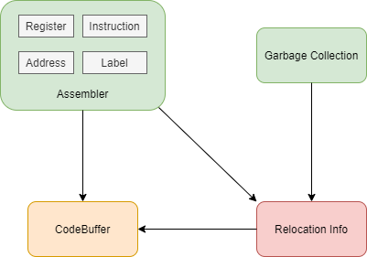
RV64G 后端——汇编器
汇编器提供接口对指令的某些bit和filed进行读写，最终将会生成机器码至代码段中。

Slide 10
RV64G 后端——指令定义
RISC-V 特点：
指令数较简洁，基本指令只有40多条
模块化（M/A/F/D/C/V/B），可根据需要进行扩展
32位定长指令
开源指令集架构

Slide 11
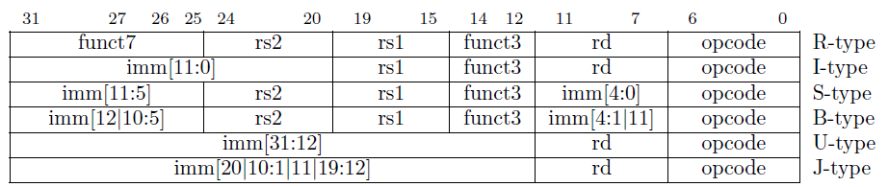
RV64G 后端——指令定义
RISC-V一共有6种指令格式：
R-type：寄存器-寄存器操作
I-type：短立即数操作
S-type：store操作
B-type：条件跳转
U-type：长立即数操作
J-type：无条件跳转

Slide 12
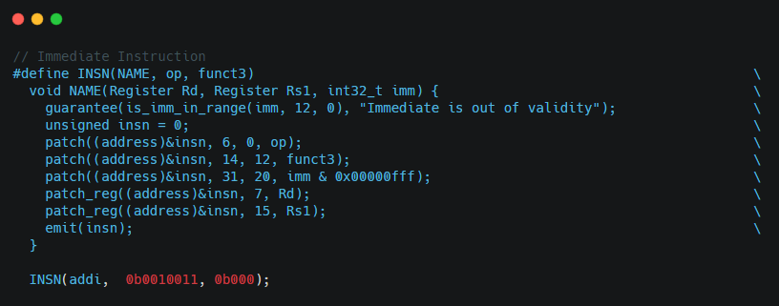
RV64G 后端——指令定义
ADDI：

Slide 13
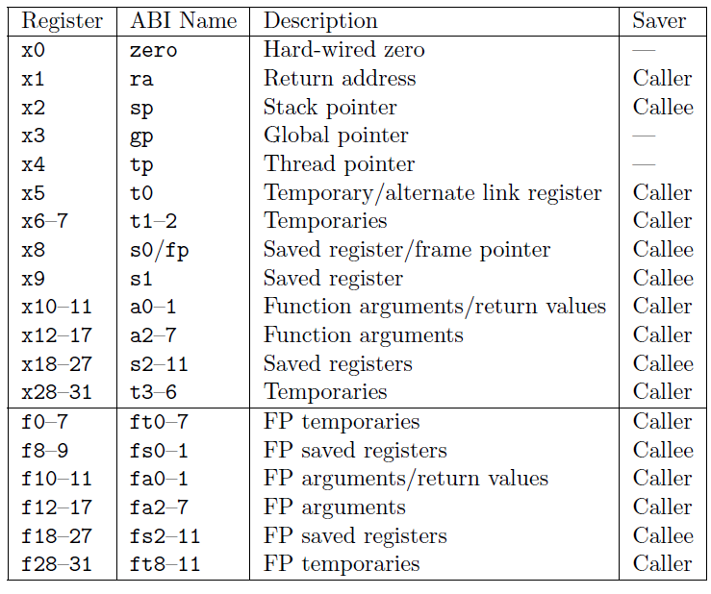
RV64G 后端——寄存器
RISC-V 整型/浮点寄存器表

Slide 14
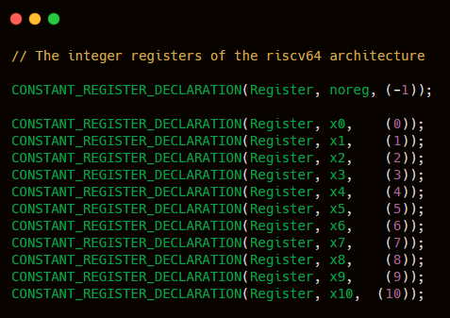
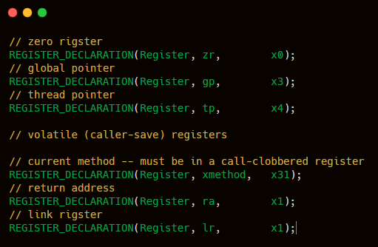
RV64G 后端——寄存器
根据Spec定义寄存器的抽象层

Slide 15
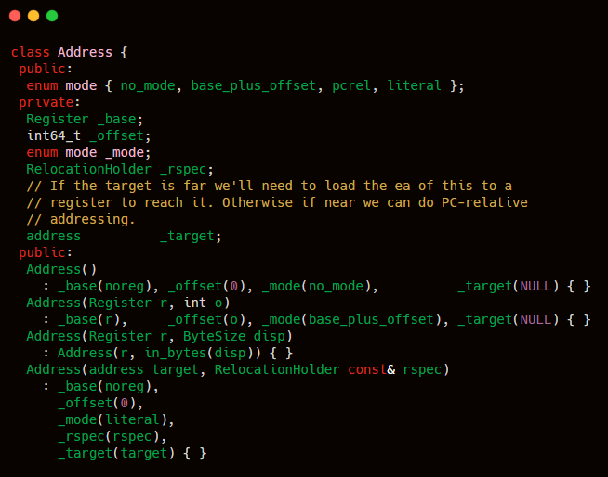
RV64G 后端——地址模型
根据指令集特性，提供三种寻址模式：literal、pc-relative、base register and immediate offset 。

Slide 16
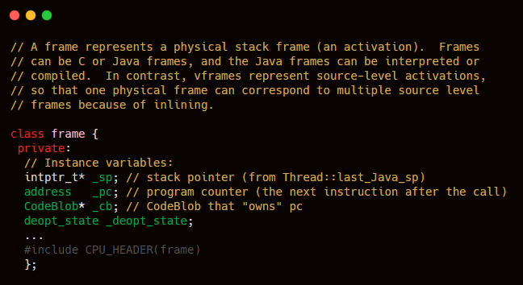
RV64G 后端——栈帧
栈帧是用于支持虚拟机进行方法调用和方法执行的数据结构。
#include CPU_HEADER来指定
CPU相关的frame定义（fp等）。
处理Java frame 和 C frame 中
sp/fp 的存取来正确回栈。

Slide 17
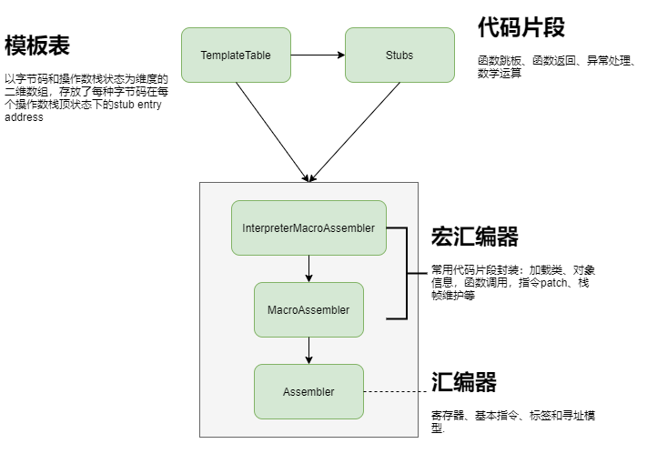
RV64G 后端——模板解释器
模板解释器：
基于汇编器实现，使用机器栈和寄存器，速度比C++解释器更快
为每一个Java字节码生成汇编指令序列，通过查表实现控制流跳转
收集字节码运行信息（profiling information），为字节码重写和JIT编译做准备
初始化另一张模板跳转表，在每个字节码结束时插入safepoint。减少Java线程进入安全检查点的性能损耗

Slide 18
RV64G 后端——模板解释器
模板解释器主要分为几个部分：
为每个字节码提供汇编指令实现（templateTable_riscv64，用汇编器定义的指令和方法实现字节码具体逻辑）
利用模板为每个字节码生成对应的机器指令（ TemplateInterpreterGenerator::generate_and_dispatch）
将每个字节码生成的机器指令地址存储在派发表中（ TemplateInterpreterGenerator::set_entry_points）
在每个字节码生成的机器指令末尾，插入自动跳转下一条指令逻辑

Slide 19
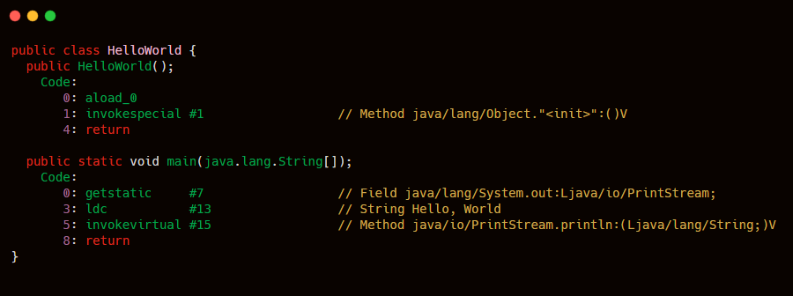
RV64G 后端——模板解释器
以 HelloWorld 为例，使用javap来查看字节码信息：

Slide 20
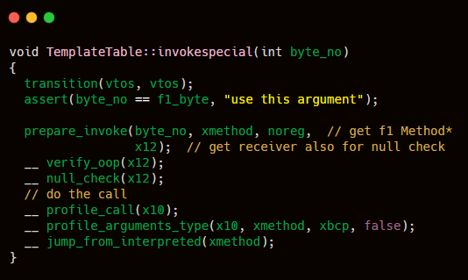
RV64G 后端——模板解释器
为每个字节码提供汇编指令实现（templateTable_riscv64，用汇编器定义的指令和方法实现字节码具体逻辑），例如invokespecial：

Slide 21
RV64G 后端——JIT（C1）
C1（Client Compiler）主要工作：
根据模板解释器执行过程中的 profiling 信息进行局部优化，如方法内联、常量传播等
将字节码构造成高级中间表示（High-level Intermediate Representation，HIR）
将HIR转换成低级中间表示（Low-level Intermediate Representation，LIR）。LIR更接近于机器码。
HIR Gen
LIR Gen
Code Gen
bytecodes
HIR
LIR
Machine Code

Slide 22
RV64G 后端——JIT（C1）
RV64G C1后端实现主要集中于LIR->CodeGen部分。主要工作有：
寄存器分配，FramMap定义，LIR_Opr 定义
CodeStub实现，Patching stub、Exception stub、ArrayCopy stub等
LIR Assembler/LIR MacroAssembler，汇编器实现
LIRGenerator，生成 LIR
Runtime，exception/GC/deoptimization

Slide 23
RV64G 后端——C1 FrameMap
定义LIR_Opr寄存器
caller save register：x7,x10-x17,x28-x31
callee save register：x9,x18-x22,x24-x26
tmp register：x5-x6
special register：
  x0-x4(zr/lr/sp/gp/thread)
  x8(fp)
  x23(java thread)
  x27(heapbase)

Slide 24
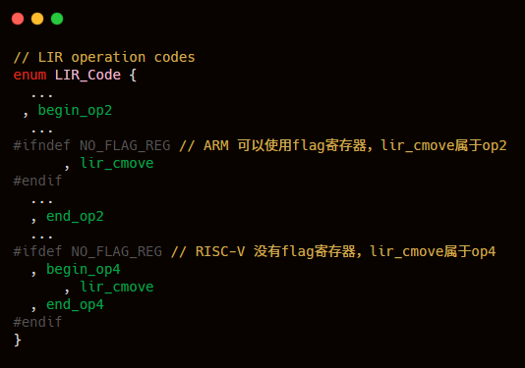
RV64G 后端——C1 LIR_Code
由于RISC-V指令集没有flag寄存器用来保存比较结果，因此相较于ARM，对于Condition Move 需要另作适配：

Slide 25
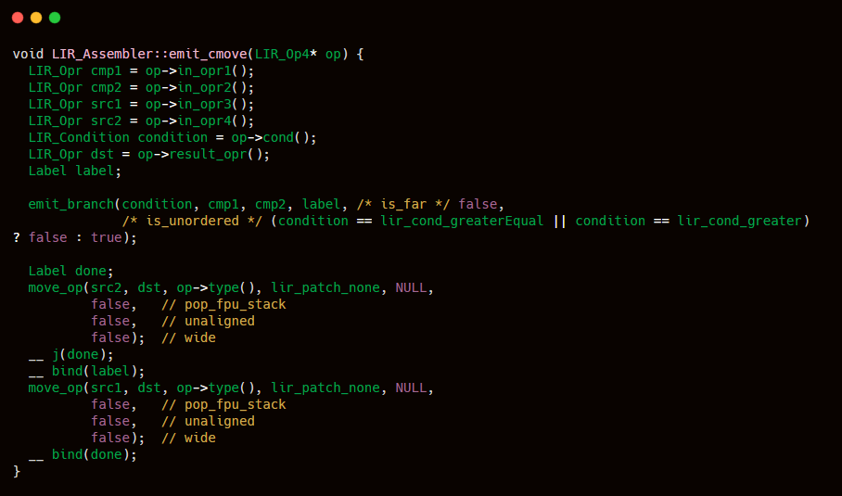
RV64G 后端——C1 LIR_Code
通过branch and move两步来实现 condition move

Slide 26
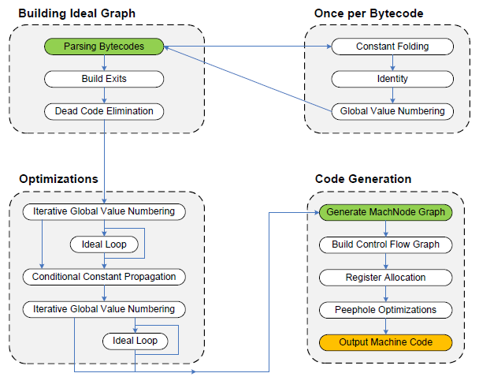
RV64G 后端——JIT（C2）
C2（Server Compiler）相对于 C1 主要关注一些编译耗时较长的全局优化，甚至还会根据程序运行的信息进行一些不可靠的激进优化。因此其性能相较于C1更好。
HotSpot提供了结构性描述语言（Architecture Description Language，ADL）以及其编译器（ADL Compiler，ADLC）用来生成 Low Level IR 的平台相关实现。

Slide 27
RV64G 后端——JIT（C2）
RV64G C2后端实现主要是对AD文件的定义：
寄存器集合定义以及寄存器分配信息：alloc_class、reg_class等
目标平台指令集和操作数定义：encoding class、frame、operand、instruct、match rule等
控制指定调用的指令流水定义：pipeline stages、pipeline class、instruction cost
Runtime：生成代码直接的相互调用、GC等

Slide 28
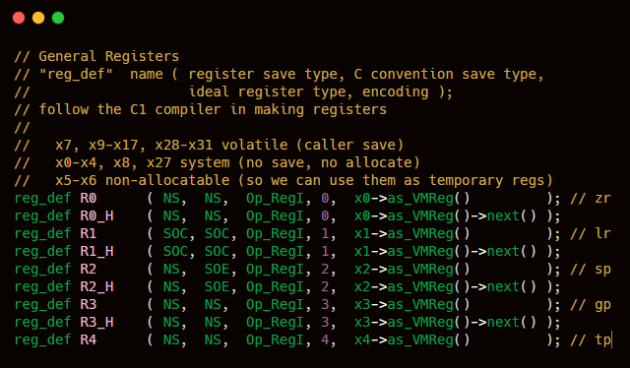
RV64G 后端——C2寄存器定义
寄存器定义：根据汇编器以及C1中的寄存器使用约定，定义C2中各个寄存器的Save type：
NS: No Save
SOC: Save-On-Call
SOE: Save-On-Entry
AS: Alyways-Save

Slide 29
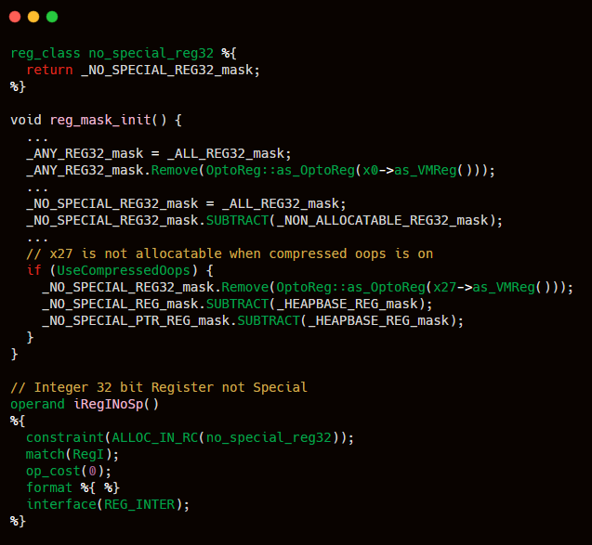
RV64G 后端——C2 reg_class&operand
reg_class 用于定义operand 可以使用的寄存器集合：

Slide 30
RV64G 后端——C2 instruction
Instruction的组成：
match：匹配规则，指定instruction可以转换的node
ins_cost：选择该指令所需要的cost
format：提供反汇编注释，方便反汇编代码的阅读
ins_encode：instruction对应的汇编指令
ins_pipe：指定pipeclass

Slide 31
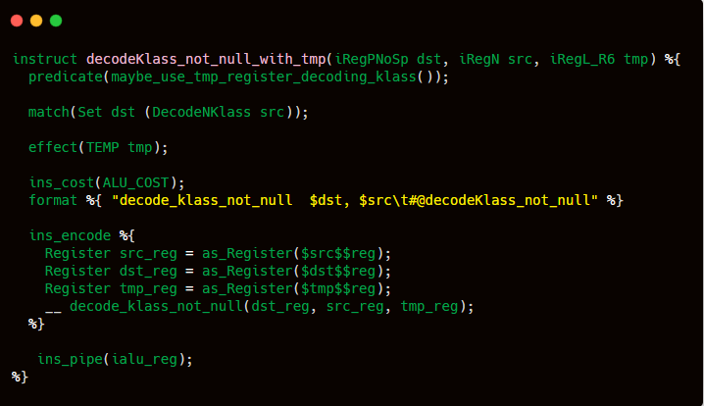
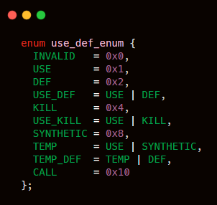
RV64G 后端——C2 predicate/effect
predicate：
- operand/instruct匹配条件
effect：
- 描述了匹配规则中未涉及的operand对数据流的影响。将会影响指令调度、寄存器分配。

Slide 32
RV64G 后端——C2 Match
C2通过BURS（Bottom-up rewrite systems）将Ideal graph转换为MachNode Graph。
Matcher将会根据 match rule 对 Ideal Graph 中的 sub-tree node 进行匹配，替换成更加接近机器语言的Machine Node。
例如 riscv64 中的cmovI_cmpI instruct的match rule：
match(Set dst (CMoveI (Binary cop (CmpI op1 op2)) (Binary dst src)));
对比 aarch64 的 cmovI_reg_reg的match rule：
match(Set dst (CMoveI (Binary cmp cr) (Binary src1 src2)));

Slide 33
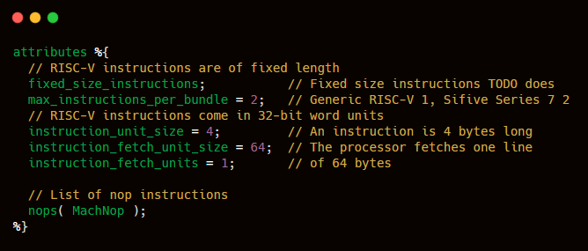
RV64G 后端——C2 pipeline 定义
C2中定义了软流水，用于指令调度。
attributes：定义RISC-V pipeline 的特性

Slide 34
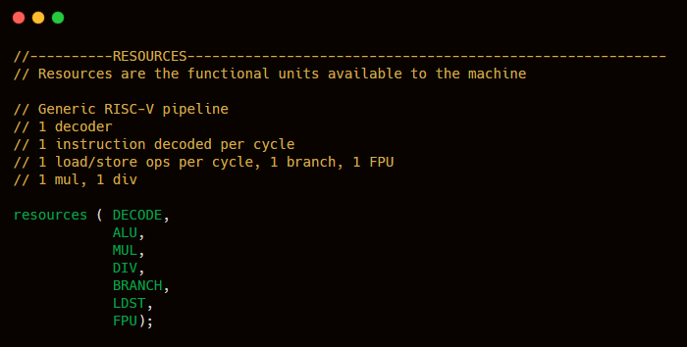
RV64G 后端——C2 pipeline 定义
Resources：RISC-V CPU 拥有的功能单元

Slide 35
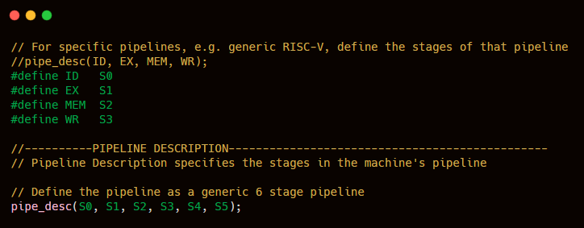
RV64G 后端——C2 pipeline 定义
Stages：RISC-V pipeline stage，不同stage执行对应的操作

Slide 36
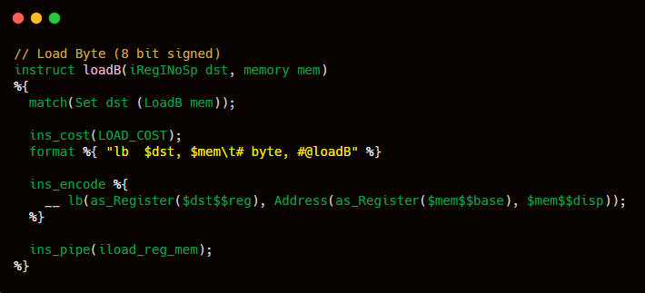
RV64G 后端——C2 instruction
loadB：从内存上读取一个 byte

Slide 37
Performance
SPECjvm@2008(higher is better) ^{[1]}
  [1] Hifive Unleashed, 4 cores 1.5GHz, 8GB DDR4, Ubuntu 20.04.2, data source from PLCT
SPECjbb@2015(higher is better) ^{[2]}
  [2] Composite mode, without any tuning, tested on Hifive Unleashed, 4 cores 1.5GHz, 8GB DDR4, Fedora 32, data source from PLCT

Slide 38
Compare with aarch64 port
Dynamic instruction counting with QEMU(lower is better)
  rv64g vs. armv8 without ^{almost} neon, 1 benchmark thread and 1 ops/iteration

Slide 39
Get Involved
Source code:
jdk11u
https://gitee.com/openeuler/bishengjdk-11/tree/risc-v/
jdk/jdk
https://github.com/riscv/riscv-openjdk
And also 2 mirror repo:
https://gitee.com/openeuler/bishengjdk-riscv
https://github.com/openjdk/jdk-sandbox/tree/riscv-port-branch
Prebuilt Binaries by AdoptOpenJDK:
https://ci.adoptopenjdk.net/job/build-scripts/job/jobs/job/jdk11u/job/jdk11u-linux-riscv64-bisheng/

Slide 40
Thank you.

